Slide 1
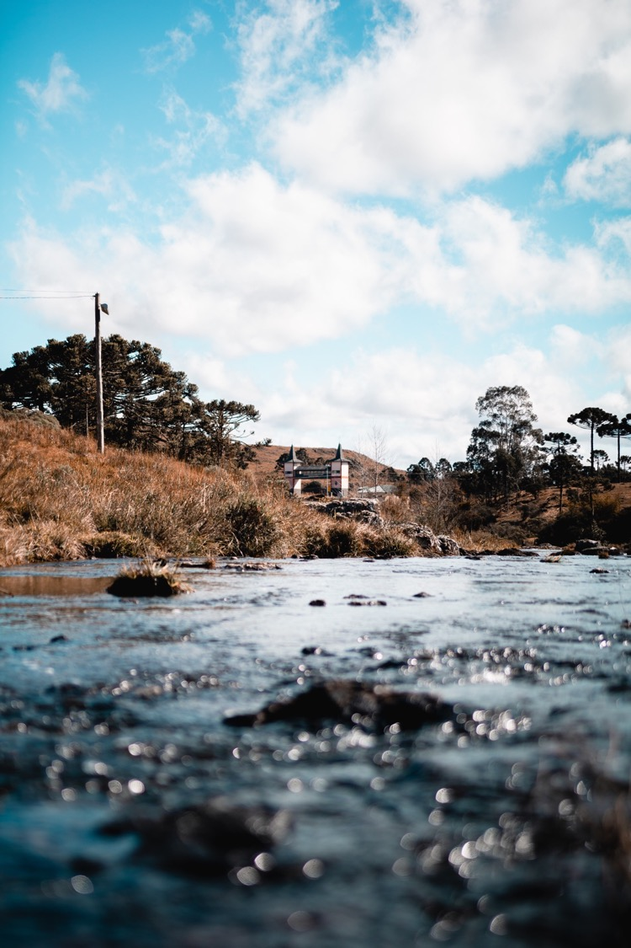
Indicateur 6.5.1 des ODD​
Mise en œuvre de la gestion intégrée des ressources en eau (GIRE)​
Aperçu du suivi et de la communication des données pour 2023 ​
March 2023

Slide 2
Table des matières​
Contexte : Communication de données sur la GIRE dans le contexte des ODD​
Calendrier, service d’assistance et Guide de suivi​
Aperçu de l’enquête sur l’indicateur 6.5.1 des ODD ​
Processus de consultation des parties prenantes pour la communication de données sur l’indicateur 6.5.1​
Programme de soutien à l’ODD 6 GIRE ​
Les progrès relatifs à l’indicateur 6.5.1 et la nécessité d’accélérer le processus​

Slide 3
Indicateur 6.5.1 des ODD : Mise en œuvre de la gestion intégrée des ressources en eau (GIRE)
Aperçu du suivi et de la communication des données pour 2023
Partie 1 : Contexte :​
Communication de données sur la GIRE dans le contexte des ODD​
March 2023
Notes:
Cette vidéo présente des informations générales relatives à la communication de données sur la GIRE dans le contexte des ODD. ​

Slide 4
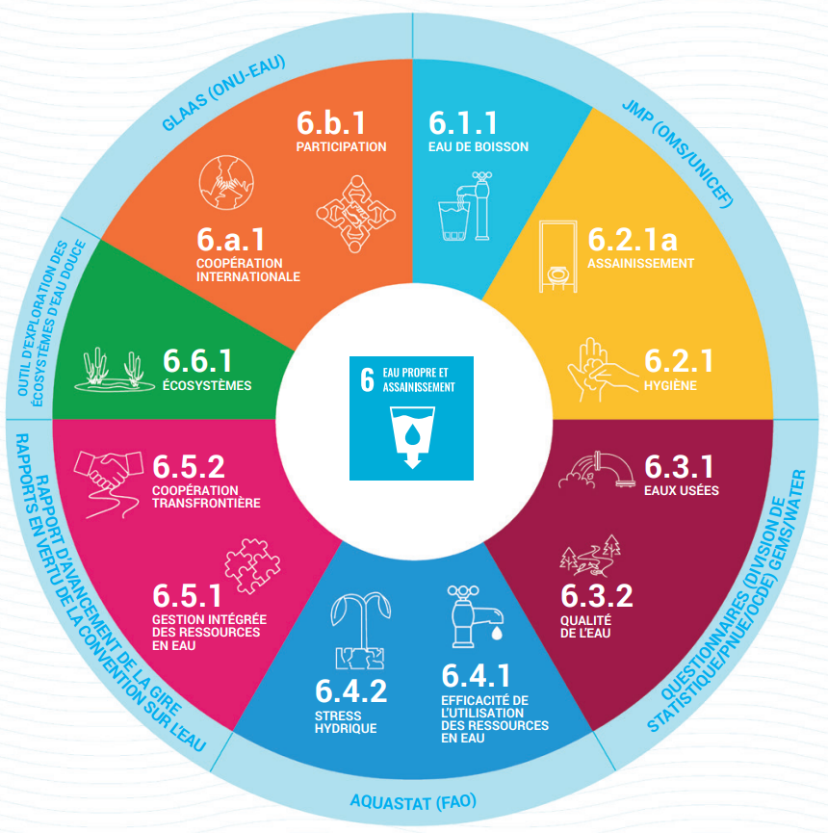
Le Programme de développement durable à l’horizon 2030 (Programme2030) et l’ODD 6
1
12 indicateurs et 8 cibles
permettent de mesurer les progrès accomplis vers l’ODD 6.
Notes:
Les Nations Unies aident les pays à suivre les questions liées à l’eau et à l’assainissement dans le cadre du Programme 2030 ou des ODD. Ces efforts sont coordonnés par l’ONU-Eau dans le cadre de l’Initiative pour le suivi intégré de l’ODD 6 (« IMI-SDG6 »).
Au total, 12 indicateurs, répartis en huit cibles, sont utilisés pour mesurer les progrès accomplis vers l’ODD 6, divers organismes des Nations Unies jouant le rôle d’institutions dépositaires pour chaque indicateur.

Slide 5
Objectif de développement durable nº 6
Garantir l’accès de tous à des services d’alimentation en eau et d’assainissement gérés de façon durable.
Cible 6.5 : D’ici à 2030, assurer la gestion intégrée des ressources en eau à tous les niveaux, y compris au moyen de la coopération transfrontière selon qu’il convient.
Indicateur 6.5.1 : Degré de mise en œuvre de la gestion intégrée des ressources en eau (GIRE)
Indicateur 6.5.2 : Proportion de bassins hydriques transfrontières où est en place un dispositif opérationnel de coopération en matière d’eau
Le Programme des Nations unies pour l’environnement (PNUE) est l’organisme dépositaire de l’indicateur 6.5.1.
Notes:
L’ODD 6 consiste à « garantir l’accès de tous à des services d’alimentation en eau et d’assainissement gérés de façon durable ». Mais il va beaucoup plus loin que l’approvisionnement en eau et l’assainissement.
Il couvre l’ensemble des aspects de la gestion des ressources en eau et tient compte des dimensions sociales, économiques et environnementales du développement durable. L’ODD 6 est essentiel pour atteindre d’autres objectifs, tels que ceux sur l’alimentation, l’énergie propre et la biodiversité.
Comme vous le savez, la gestion de l’eau douce repose en grande partie sur la compréhension des différents besoins et rôles des personnes qui utilisent cette eau, ainsi que sur les lois, les institutions et les mécanismes de gouvernance qui sont en place pour assurer sa gestion. Ces aspects sont pris en compte dans la stratégie de la GIRE, qui fait l’objet de la cible 6.5.
La cible 6.5 porte sur « la mise en œuvre » de la GIRE, plus que sur une simple planification, afin que les étapes de mise en œuvre, dans les différentes dimensions de la GIRE, fassent l’objet d’un suivi.
{CLICK} – L’indicateur 6.5.1 évalue le degré de mise en œuvre de la GIRE dans chaque pays au moyen de l’enquête sur la GIRE et l’ODD 6.5.1.
L’indicateur 6.5.2 traite spécifiquement de la coopération transfrontalière. La collecte de données relatives aux indicateurs 6.5.2 fait l’objet d’un processus distinct, mené par les points focaux responsables des indicateurs 6.5.1 et 6.5.2, qui doivent échanger les uns avec les autres afin d’harmoniser au mieux leurs procédures.
{CLICK} Le PNUE est l’organisme dépositaire de l’indicateur 6.5.1.

Slide 6
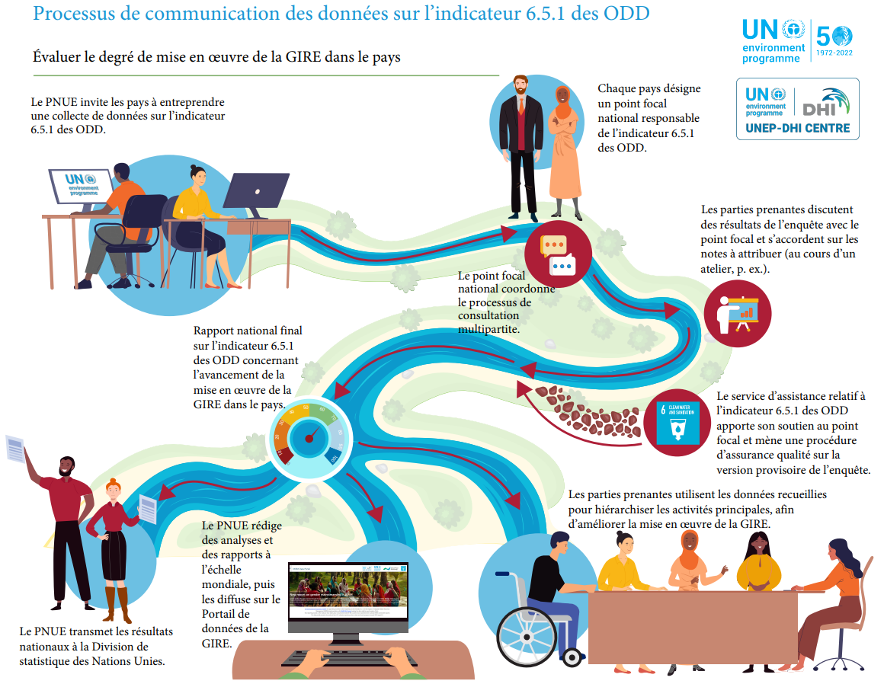
Notes:
Le processus de communication de données sur l’indicateur 6.5.1 des ODD est présenté dans cette infographie.
{CLICK} En tant qu’organisme dépositaire de l’indicateur 6.5.1, le PNUE invite les pays à entreprendre une collecte de données.
{CLICK} Chaque pays désigne ensuite un point focal national chargé de l’indicateur 6.5.1 des ODD, ou « point focal ». Ces points focaux nationaux sont chargés de coordonner un processus de consultation multipartite afin de garantir une large participation à l’enquête.
{CLICK} Les parties prenantes discutent des résultats de l’enquête et s’accordent sur les notes à attribuer, dans le cadre d’une consultation en personne ou en ligne, par exemple.
{CLICK} Le service d’assistance relatif à l’indicateur 6.5.1 des ODD est disponible tout au long du processus pour soutenir les points focaux et garantir la qualité des résultats de la version provisoire de l’enquête.
{CLICK} Un rapport national final concernant l’indicateur 6.5.1 des ODD, qui porte sur l’avancement de la mise en œuvre de la GIRE dans un pays donné, est publié. Le PNUE élabore une analyse et un rapport généraux, puis les partage sur le Portail de données de la GIRE. Il transmet ensuite les résultats à la Division de statistique des Nations Unies. Les parties prenantes peuvent alors utiliser ces informations pour hiérarchiser les activités principales afin d’améliorer la mise en œuvre de la GIRE.

Slide 7
Indicateur 6.5.1 des ODD : Mise en œuvre de la gestion intégrée des ressources en eau (GIRE)
Aperçu du suivi et de la communication des données pour 2023
Partie 2 :​ Calendrier, service d’assistance et Guide de suivi​
March 2023
Notes:
Bienvenue dans la deuxième partie, qui présente le calendrier de la série de rapports de 2023 concernant l’indicateur 6.5.1 des ODD, ainsi que le service d’assistance compétent et le Guide de suivi.​

Slide 8
Calendrier relatif à la communication des données pour 2023​
Février-mars
Confirmation de la part des pays Points focaux chargés de l’indicateur 6.5.1
Avril-septembre
Mi-avril : Envoi de l’enquête et des ressources
1er octobre.
Soumission de la « version finale » au PNUE
Octobre-novembre
Assurance qualité et finalisation
Décembre
Finalisation des soumissions de tous les pays
*Soumission à la Division de statistiques des Nations Unies début 2024
Voir le Guide de suivi
Notes:
Le calendrier du processus de communication des données pour 2023 est présenté ici. ​
En février et mars, le service d’assistance relatif à l’indicateur 6.5.1 des ODD a contacté les pays pour leur demander de confirmer l’identité de leurs points focaux nationaux. ​
À la mi-avril, l’enquête officielle et les ressources y afférentes sont envoyées. Les pays disposent d’environ cinq mois pour répondre à l’enquête. Au cours de cette période, les points focaux sont chargés de mener un processus de consultation multipartite afin d’élaborer un rapport national pour 2023. ​
La version finale de l’enquête doit être soumise au service d’assistance avant le 1er octobre 2023. ​
En octobre et novembre, le service d’assistance procédera à une assurance qualité type avant de convenir avec les points focaux de la version finale de l’enquête nationale. ​
Le PNUE soumettra ensuite les rapports finaux à la Division de statistique des Nations Unies début 2024, en vue de l’établissement de rapports annuels sur les progrès accomplis vers la réalisation de l’ensemble des ODD. ​
​
​

Slide 9
Service d’assistance relatif à l’indicateur 6.5.1 des ODD ​
Toute question relative à la communication de données relatives à l’indicateur 6.5.1 ​
Assurance qualité : nous vous encourageons à ébaucher des rapports « provisoires » sur lesquels nous vous donnerons notre avis afin que vous puissiez finaliser votre processus de soumission.​
Soumission des projets finaux au service d’assistance​
Questions sur le Programme de soutien à l’ODD 6 GIRE ​
iwrmsdg651@un.org.
Notes:
Le processus relatif à l’indicateur 6.5.1 des ODD soutient tous les points focaux nationaux dans leurs efforts de collecte de données au moyen d’un service de messagerie électronique dédié, appelé « Service d’assistance ». Ce service peut être sollicité dans les domaines suivants : ​
​
{CLICK} – Toute question relative à la procédure de communication des données​
{CLICK} – Assurance qualité : les points focaux sont encouragés à transmettre des « versions provisoires » du questionnaire rempli au service d’assistance, afin que celui-ci leur fournisse des commentaires et des éclaircissements de manière informelle. ​
{CLICK} La version finale intégrale de l’enquête doit être soumise au service d’assistance par les points focaux, qui appliqueront les procédures d’assurance qualité types afin de vérifier que le questionnaire d’enquête a été rempli correctement, en utilisant la formule appropriée pour calculer les notes relatives à l’indicateur. ​
{CLICK} – Enfin, le service d’assistance peut aider les pays à demander l’aide du Programme de soutien à l’ODD 6 GIRE. ​
​

Slide 10
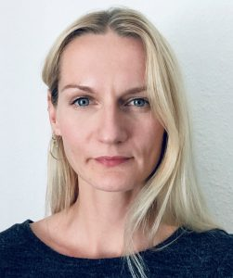
Service d’assistance relatif à l’indicateur 6.5.1 des ODD ​
Julian Serafin
Lisbet R Hansen
Paul Glennie
Maija Bertule
Les points focaux sont encouragés à contacter l’équipe du service d’assistance :​
iwrmsdg651@un.org ​
Notes:
L’équipe du service d’assistance, basée au sein du PNUE – l’organisme dépositaire de l’indicateur 6.5.1 – est prête à vous aider dans toutes les langues officielles des Nations Unies : anglais, arabe, chinois, espagnol, français et russe, ainsi que portugais. ​

Slide 11
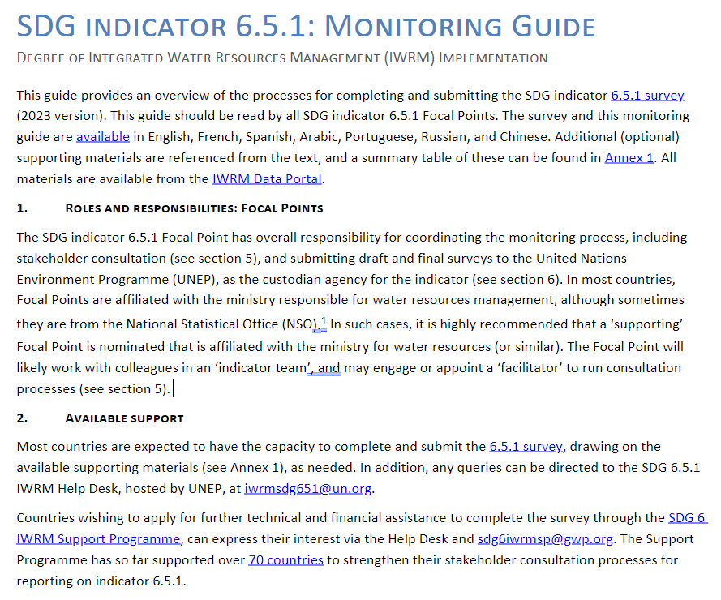
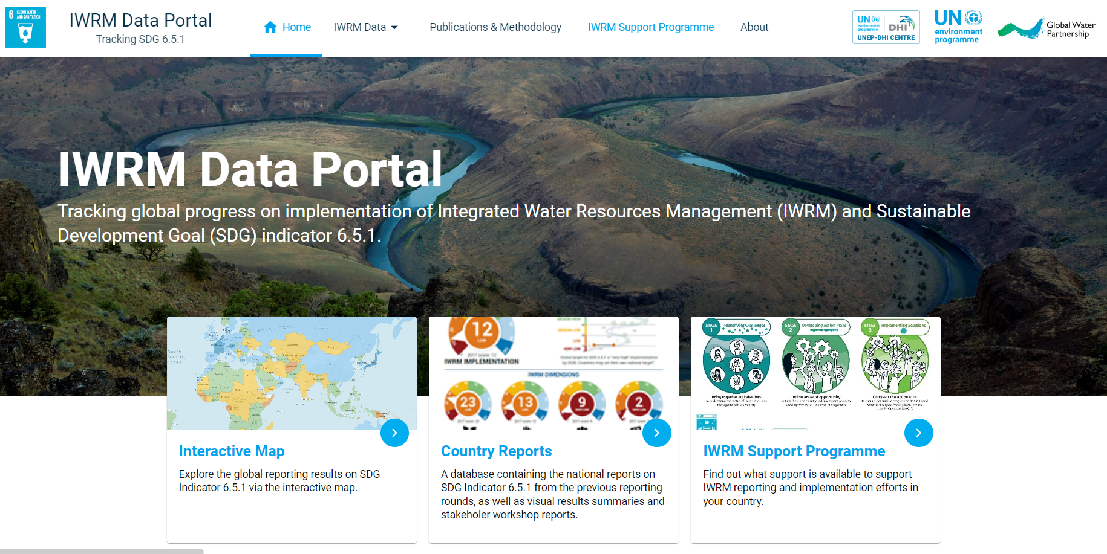
Guide de suivi
Portail de données de la GIRE http://iwrmdataportal.unepdhi.org/
À LIRE
Notes:
Le Guide de suivi de l’indicateur 6.5.1 est une ressource principale.
Ce document, qui donne un aperçu de l’ensemble du processus de communication des données, constitue une lecture indispensable pour tous les points focaux et leurs équipes. Il ne comporte que trois pages, dont deux pages d’annexes.
Toutes les autres ressources sont « facultatives » (leur utilité varie d’un pays à l’autre). L’annexe du Guide de suivi en fournit la liste.
{CLICK} – L’ensemble des ressources, des rapports précédents et des supports liés à l’indicateur 6.5.1 des ODD sont disponibles sur le Portail de données de la GIRE.

Slide 12
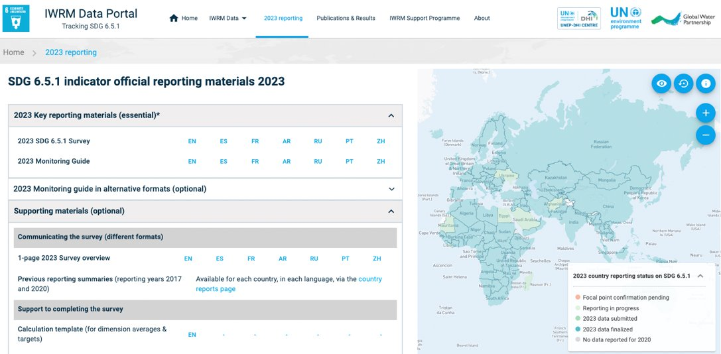
Notes:
L’enquête, le Guide de suivi et les ressources peuvent être téléchargés directement sur le Portail de données de la GIRE.

Slide 13
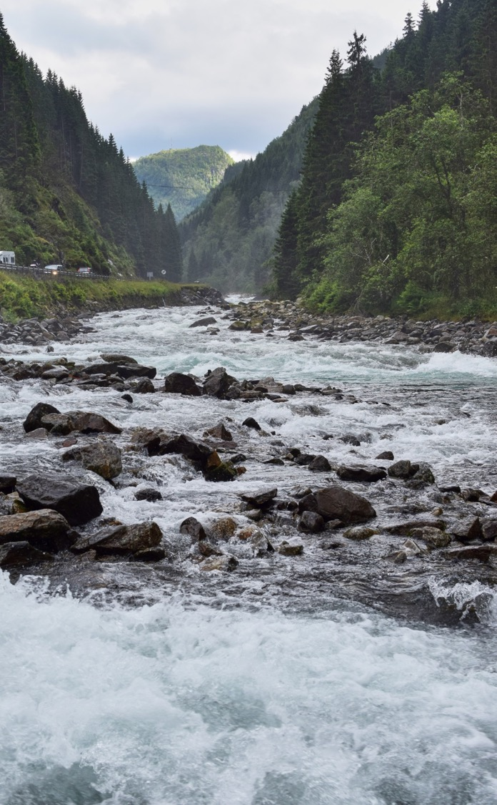
Indicateur 6.5.1 des ODD : Mise en œuvre de la gestion intégrée des ressources en eau (GIRE)
Aperçu du suivi et de la communication des données pour 2023
Partie 3 : ​
​
Indicateur 6.5.1 des ODD ​
Aperçu de l’enquête​
March 2023
Notes:
Welcome to part 3. This video will take a closer look at the survey, which is the mechanism for reporting on SDG indicator 6.5.1.

Slide 14
Notes:
La partie gauche de cette infographie présente un schéma de l’enquête sur l’indicateur 6.5.1 des ODD, et la partie droite, la manière dont les notes sont calculées.
Le questionnaire d’enquête comprend 33 questions, réparties dans quatre sections correspondant aux quatre dimensions principales de la GIRE. Les quatre sections sont les suivantes :
{CLICK} La première, l’environnement favorable, notamment les politiques, lois et programmes principaux ;
{CLICK} La deuxième, la coordination, les moyens institutionnels et la participation des parties prenantes ;
{CLICK} La troisième, les instruments de gestion éclairant la prise de décision effective.
{CLICK} Et la quatrième, le financement, la budgétisation et la collecte des recettes.
Sur la droite, on trouve une explication de la méthode de notation.
{CLICK} On attribue une note sur 100 pour chaque question.
{CLICK} Les moyennes des quatre dimensions sont calculées en faisant la moyenne des notes attribuées pour chaque question à chaque section.
{CLICK} La note finale attribuée à l’indicateur est calculée en faisant la moyenne des notes relatives aux quatre dimensions.

Slide 15
Comment répondre aux questions de l’enquête ?
S’appuyer sur les rapports de 2017 et de 2020.
Attribuer une note par paliers de 10, entre 0 et 100 : 0, 10, 20, 30, 40, 50, 60, 70, 80, 90 ou 100.
6 descriptions associées aux différents seuils afin de guider la notation (pour chaque question).
Renseigner les zones de texte libre : « État actuel et progrès » et « Perspectives pour l’avenir » (pour chaque question).
Répondre à toutes les questions, sans exception.
Tenir compte de toutes les notes et explications.
Notes:
Plusieurs éléments clés sont à prendre en compte au moment de répondre à l’enquête :
S’appuyer sur les rapports de 2017 et de 2020 de votre pays.
Pour chaque question, les réponses peuvent être attribuées par paliers de 10, entre 0 et 100.
Les descriptions des six seuils vous aideront à répondre à chaque question.
Nous vous invitons à prendre le temps de renseigner les zones de texte libre qui accompagnent chaque question.
Il convient de répondre à toutes les questions. Vous pouvez répondre « sans objet » à certaines questions, telles que celles relatives au niveau transfrontière si votre pays ne dispose pas de réserves d'eau douce transfrontière. CLICK
{CLICK} Veuillez par ailleurs lire attentivement toutes les explications et notes figurant dans l’enquête.

Slide 16
Exemple de question d’enquête
Section (1-4)
Sous-section (1.1, 1.2, etc.)
Seuils et descriptions
Question (a, b, c, etc.)
1. Environnement favorable
 |  | Degré de mise en œuvre (0 – 100)
 |  | Très faible (0) | Faible (20) | Moyen-faible (40) | Moyen-élevé (60) | Élevé (80) | Très élevé (100)
1.1 Quel est l’état d’avancement des politiques, lois et plans visant à encadrer la gestion intégrée des ressources en eau (GIRE) au niveau national ?
a. Politique nationale en matière de ressources en eau ou équivalent |  | L’élaboration n’a pas commencé ou ne progresse pas. | Elle existe, mais n’est pas basée sur la GIRE. | Elle est basée sur la GIRE, est approuvée par les pouvoirs publics et commence à être utilisée par les autorités pour orienter l’action. | Elle est basée sur la GIRE et est utilisée par la majorité des autorités concernées pour orienter l’action. | Les objectifs de la politique sont systématiquement atteints. | Les objectifs sont systématiquement atteints, et périodiquement réexaminés et révisés.
Note | XX
État actuel et progrès : xxx [Par exemple : politique(s) ; années clés ; exemples illustrant la manière dont la politique est utilisée pour orienter l’action ; indication des objectifs de la politique qui font l’objet d’un suivi ou qui ont été atteints. Examinez les progrès réalisés depuis les cycles de communication des données précédents].
Perspectives pour l’avenir : xxx [Par exemple : activités prévues ou recommandées pour faire progresser la mise en œuvre des politiques ; obstacles et catalyseurs ; projets de cibles intermédiaires, le cas échéant.]
Attribuer une note par paliers de 10 (ou indiquer « n/a »).
Renseigner les zones de texte « État actuel et progrès » et « Perspectives pour l’avenir ». Facilite le consensus national et le suivi des progrès dans le temps avec objectivité.
Notes:
Examinons de plus près les questions de l’enquête qui doivent, par ailleurs, être au format Microsoft Word. Voici un exemple de question.
{CLICK} Premièrement, en haut à gauche figurent le numéro de section et le titre.
{CLICK} En dessous se trouve le titre de la sous-section, sous forme de question, qui oriente toutes les questions de la sous-section.
{CLICK} Plus bas, nous remarquons la question, repérable grâce à la lettre qui l’accompagne. Cette question est appelée 1.1a.
{CLICK} À droite de la question, les seuils et leur description sont indiqués pour les notes 0, 20, 40, 60, 80 et 100 et correspondent à des niveaux de mise en œuvre allant de « très faible » à « très élevé ». Si votre pays se trouve entre deux seuils, sélectionnez simplement le palier intermédiaire, à savoir 10, 30, 50, 70 ou 90.
{CLICK} Indiquez la note (palier de 10) dans la cellule jaune. Si la question ne s’applique pas à votre pays, mentionnez « n/a ».
{CLICK} En dessous de la note figure un aspect très important de l’enquête. Les champs « État actuel et progrès » et « Perspectives pour l’avenir » vous permettent de justifier votre note avec des éléments de contexte et de souligner les éventuels obstacles ou catalyseurs en lien avec cette dimension de la GIRE. Vous devez également réfléchir aux progrès réalisés depuis les cycles de communication de données précédents. Renseigner ces champs devrait vous permettre d’aboutir à un accord sur les notes avec les parties prenantes et de suivre les progrès dans le temps. Cela accroît en outre l’objectivité et la transparence des notes, en les soumettant à la prise en compte d’éléments factuels.

Slide 17
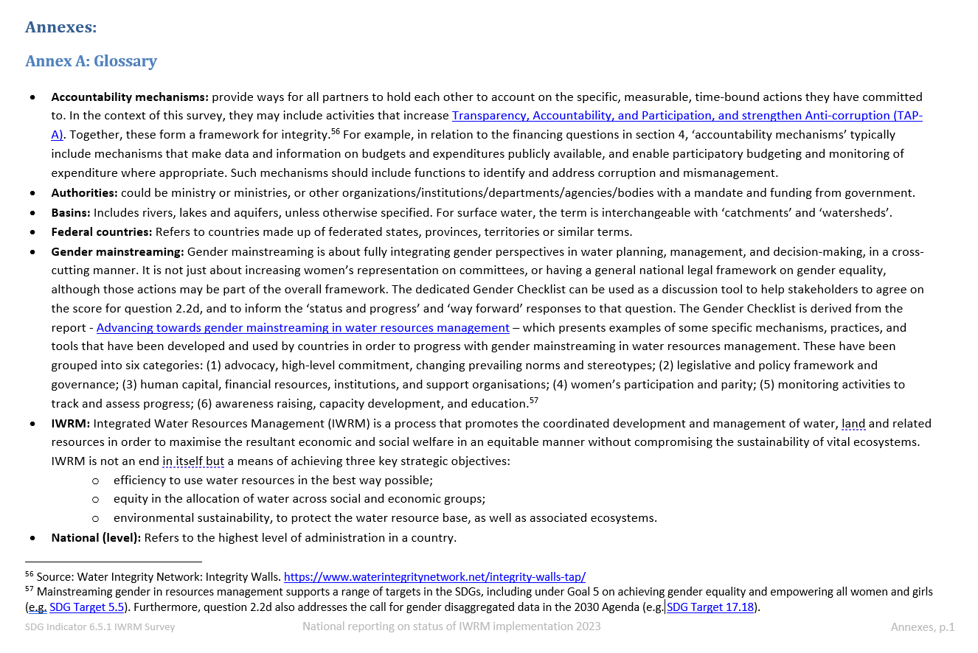
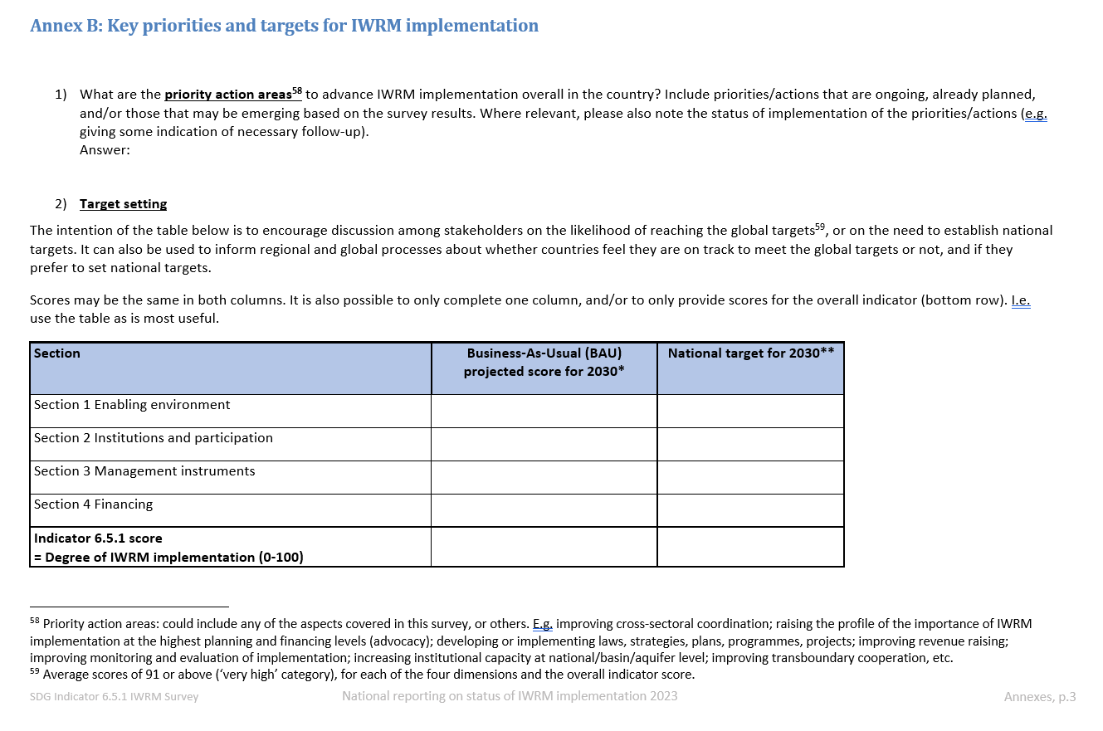
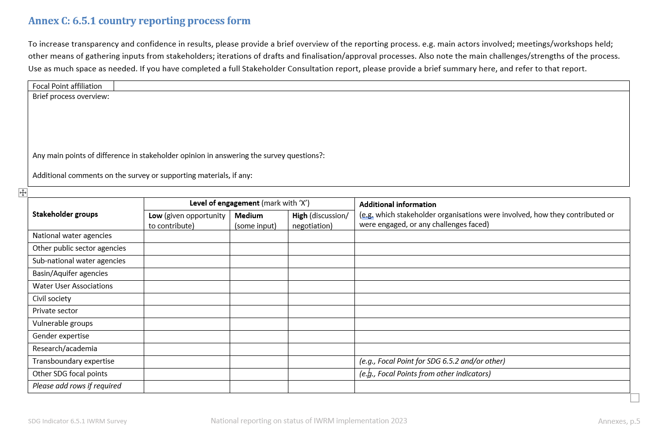
Annexes
A : Glossaire
B : Priorités et objectifs clés pour la mise en œuvre de la GIRE
C : Formulaire relatif au processus national de communication des données
Pour améliorer la transparence de la communication des données
Notes:
Le questionnaire d’enquête s’accompagne également de cinq courtes annexes, le rendant ainsi plus utile et plus efficace aux niveaux national, régional et mondial, à savoir :
{CLICK} Annexe A – Glossaire
{CLICK} Annexe B – Priorités et objectifs clés pour la mise en œuvre de la GIRE
{CLICK} Annexe C – Processus national de communication des données
Nous vous encourageons vivement à remplir les annexes B et C.

Slide 18
Principaux changements par rapport à l’enquête de 2020
Moins d’annexes (trois au lieu de cinq)
Présentation de la définition des objectifs (annexe B)
Attention accrue portée aux considérations liées aux changements climatiques : zones de texte libre réservées à cinq questions
Liens plus explicites avec d’autres indicateurs de l’ODD 6
Mécanismes de reddition de comptes inclus
Nouvelle « liste de vérification sur l’égalité des genres » (ressources)
Notes:
Parmi les principaux changements que vous remarquerez dans l’enquête de 2023, citons notamment :
{CLICK} Deux annexes ont été supprimées : celle sur les questions transfrontalières et celle sur les défis prioritaires en matière de ressources en eau.
{CLICK} À l’annexe B, il est désormais possible de discuter des objectifs nationaux.
{CLICK} Une attention accrue a été accordée aux aspects liés aux changements climatiques, grâce à l’ajout de zones de texte libre réservées à cinq questions.
{CLICK} Des liens plus explicites avec d’autres indicateurs de l’ODD 6 ont été inclus.
{CLICK} Des mécanismes de reddition de comptes ont été intégrés dans les seuils correspondant à certaines questions. Ils concernent des aspects tels que l’intégrité, la transparence, la reddition de comptes, la participation et la lutte contre la corruption.
{CLICK} Et les aspects relatifs à l’égalité des genres ont été soulignés. Une « liste de vérification sur l’égalité des genres » a été ajoutée aux ressources.

Slide 19
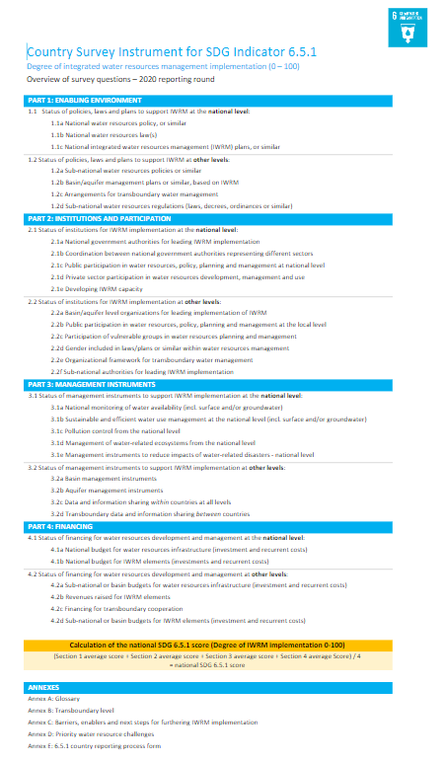
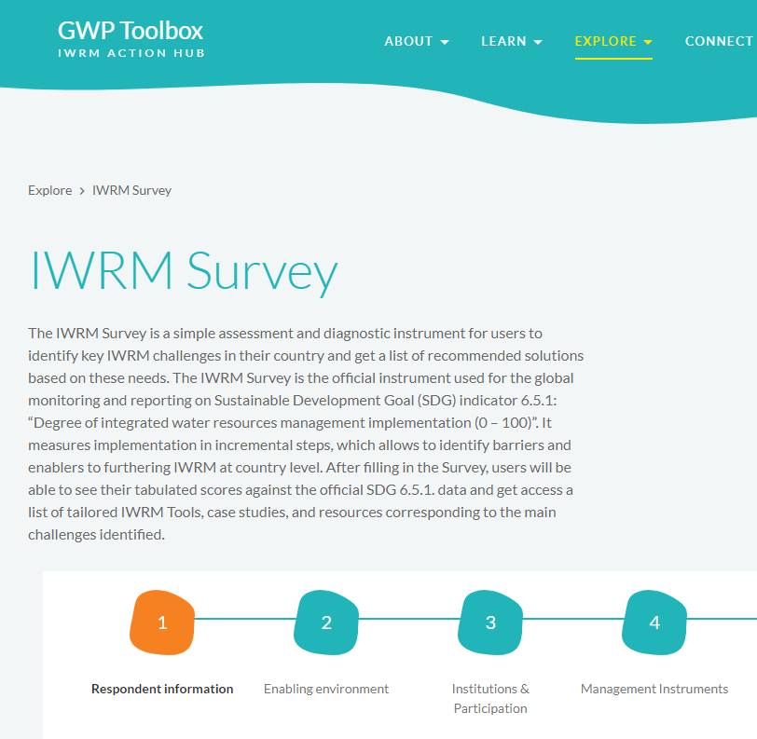
Aide pour remplir le questionnaire d’enquête
Orientations fondamentales dans l’enquête et le Guide de suivi
Ressources supplémentaires
Aperçu de l’enquête
Modèle de calcul
Liste de vérification sur l’égalité des genres
Outil d’enquête en ligne sur la GIRE (facultatif)
Notes:
Les principales indications pour remplir l’enquête figurent dans l’enquête elle-même et dans le Guide de suivi.
{CLICK} Les ressources complémentaires, qui sont facultatives, sont notamment les suivantes :
{CLICK} L’aperçu de l’enquête. Il s’agit d’un résumé d’une page, qui peut être utile pour obtenir une vue d’ensemble, en particulier pour communiquer l’enquête aux parties prenantes, étant donné que le questionnaire d’enquête est assez long.
{CLICK} Le modèle de calcul est un simple fichier Excel qui permet de calculer correctement les notes relatives aux différentes dimensions et à l’indicateur. Il peut également servir à compléter le tableau relatif aux cibles de l’annexe B.
{CLICK} La liste de vérification sur l’égalité des genres vise à étayer la discussion sur la question 2.2d de l’enquête, concernant les progrès de l’intégration de la dimension de genre dans la gestion des ressources en eau.
{CLICK} Cette année, vous pouvez également utiliser le nouvel outil d’enquête en ligne, présenté dans la prochaine vidéo.

Slide 20
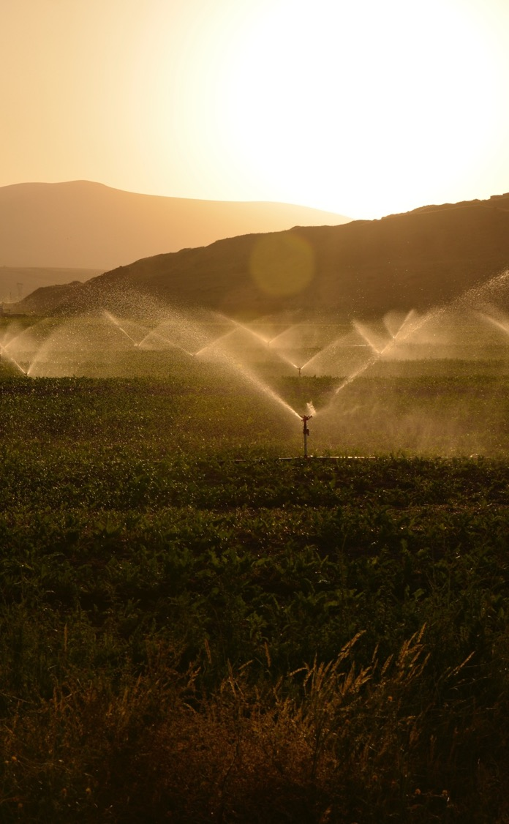
Indicateur 6.5.1 des ODD : Mise en œuvre de la gestion intégrée des ressources en eau (GIRE)
Aperçu du suivi et de la communication des données pour 2023
Partie 4 : ​
Processus de consultation des parties prenantes pour la communication de données sur l’indicateur 6.5.1​
Voir aussi : ​
Guide de suivi​
Guide de consultation des parties prenantes​
​
March 2023
Notes:
Bienvenue dans la quatrième partie. Cette vidéo présente le processus de consultation des parties prenantes pour l’indicateur 6.5.1 des ODD.​

Slide 21
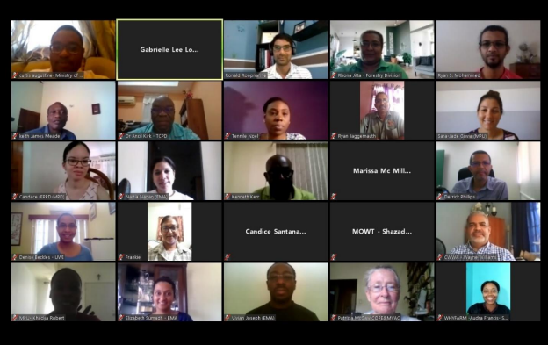
Consultations des parties prenantes
Pourquoi ?
Des rapports plus fiables et plus précis
Une compréhension commune des priorités clés
Un instrument national utile pour la planification et la mise en œuvre de la GIRE
Responsabilité : le point focal national responsable de l’indicateur 6.5.1 des ODD pilote le processus (avec le soutien de son équipe, comprenant éventuellement un facilitateur).
Points à examiner :
Catégories de parties prenantes : qui et comment ?
Déroulement : en série/en parallèle/hybride
Formats : en personne/en ligne/hybride
Bonnes pratiques
Notes:
L’objectif principal du processus de consultation des parties prenantes est d’accroître l’utilité et la fiabilité de cet instrument national en vue de la planification et de la mise en œuvre de la GIRE. Cette démarche appuie les efforts déployés pour atteindre la cible 6.5.
{CLICK} Le point focal national est chargé de coordonner les contributions de ses collègues et des autres parties prenantes afin de remplir le questionnaire d’enquête. Les points focaux sont chargés de planifier un processus adapté au contexte national et de le gérer.
{CLICK} Les quatre prochaines diapositives portent sur les éléments à prendre en considération lors de la planification des consultations, à savoir :
Les groupes de parties prenantes potentielles ;
Les modalités de participation à leurs côtés ;
Les différents formats de consultation des parties prenantes ;
Et quelques bonnes pratiques en matière de consultation des parties prenantes.

Slide 22
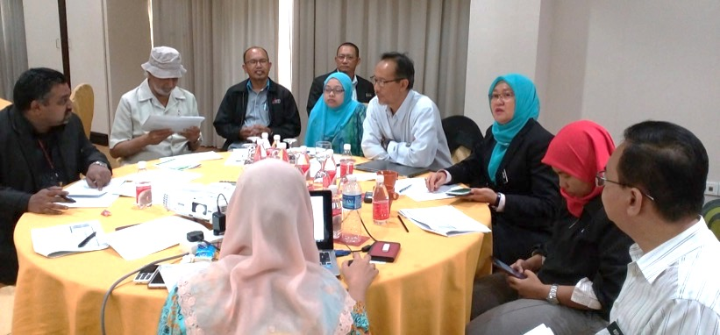
i. Groupes de parties prenantes potentielles
Autorités gouvernementales (tous secteurs et niveaux confondus)
Organisations au niveau des bassins et des aquifères
Autres groupes : groupes communautaires, associations d’usagers de l’eau, secteur privé, organisations non gouvernementales, organisations de protection de l’environnement, professionnels de la gestion des ressources en eau et milieu universitaire
Points focaux d’autres ODD
Penser aux problématiques de représentation et d’expertise concernant les groupes vulnérables et la question de l’égalité des genres.
Adopter une démarche aussi consultative que possible, tenir compte des contraintes de budget, de temps et de ressources.
Notes:
Les groupes de parties prenantes potentielles incluront des autorités rattachées au ministère principal chargé des ressources en eau ainsi qu’à d’autres ministères, notamment de l’agriculture, de l’énergie, de l’environnement et de la finance. Différents échelons de l’administration, nationaux ou locaux, sont ainsi susceptibles d’être mobilisés.
{CLICK} Les organisations œuvrant au niveau des bassins et des aquifères sont de toute évidence essentielles dans le contexte de la gestion de l’eau et des terres.
{CLICK} Nous vous invitons en outre à vous rapprocher d’autres groupes de parties prenantes pertinents.
Attendez-vous à ce que certains groupes de parties prenantes répondent à toutes les questions, tandis que d’autres à quelques-unes seulement.
{CLICK} L’objectif est d’adopter une approche aussi consultative que possible, dans la limite du temps et des ressources disponibles.

Slide 23
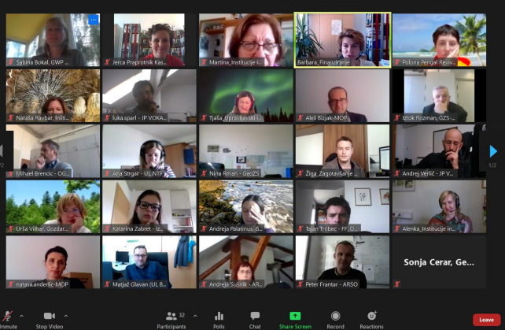
ii. Déroulement
Plusieurs versions sont élaborées successivement avec différents groupes de parties prenantes.
Approche en série :
Approche parallèle :
Combinaison des deux approches
Les différents groupes de parties prenantes remplissent le questionnaire d’enquête, le point focal analyse les réponses, puis les notes sont attribuées de façon consensuelle.
Validation finale au niveau national, avant soumission
Notes:
Pour résumer, il existe deux approches d’élaboration d’un questionnaire consolidé, mais vous serez probablement amenés à les combiner.
{CLICK} Pour l’approche en série, différents groupes de parties prenantes élaborent des ébauches d’enquête successivement, lesquelles sont affinées à chaque fois grâce aux contributions des parties prenantes.
{CLICK} Pour l’approche en parallèle, vous chargez différents groupes de parties prenantes de remplir un questionnaire vierge avant d’analyser leurs réponses. Vous réunissez ensuite les différents groupes afin d’aboutir à un consensus.
{CLICK} Bien sûr, vous êtes invités à suivre vos procédures nationales respectives de validation officielle finale avant soumission.

Slide 24
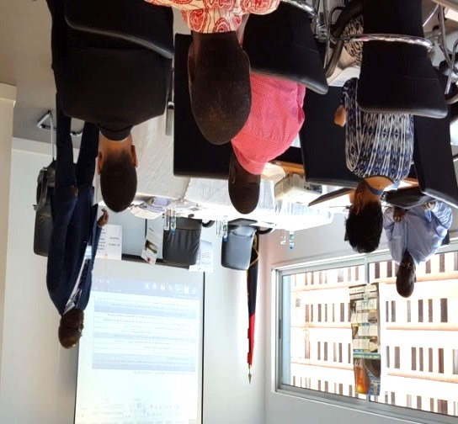
iii. Formats de participation
Outil d’enquête en ligne sur la GIRE
Outil facultatif pouvant être utilisé par les points focaux pour recueillir les contributions des parties prenantes en amont des consultations.
Cet outil peut être partagé avec les parties prenantes en amont des consultations ; les contributions seront envoyées directement aux points focaux.
Il ne remplace pas le processus national de soumission officielle (qui doit être au format Microsoft Word).
LIEN
Consultations en personne
Consultations en ligne
Consultations hybrides
Autres : courrier électronique/téléphone/webinaires
Tenir compte des contraintes de budget, de temps et de ressources
Notes:
Vous devrez décider du degré et des modalités de participation des parties prenantes. Il peut s’agir de consultations en personne, de consultations en ligne ou d’une combinaison des deux, ou encore de consultations par courrier électronique, par téléphone ou par webinaire.
{CLICK} Ces considérations doivent toujours être adaptées aux ressources et au temps dont vous disposez.
{CLICK} Pour le cycle de communication des données de 2023, un nouvel outil d’enquête en ligne est disponible. L’enquête en ligne peut être partagée avec les parties prenantes concernées en amont des consultations, les résultats étant envoyés directement au point focal national. L’outil d’enquête en ligne ne peut pas être utilisé dans la procédure de soumission officielle, qui doit être effectuée au format Microsoft Word. Le Guide de consultation des parties prenantes contient de plus amples informations sur l’utilisation de l’outil d’enquête en ligne.

Slide 25
iv. Bonnes pratiques
Inclusion
Équité des procédures
Accord par consensus
Transparence
Voir le Guide de consultation des parties prenantes
Notes:
Enfin, voici quelques bonnes pratiques à prendre en compte lors de la planification des consultations des parties prenantes nationales :
{CLICK} – Inclusion : un large éventail de parties prenantes doit être invité à participer aux consultations.
{CLICK} – Équité des procédures : il convient de veiller à ce que tous les participants disposent de l’espace et du temps nécessaires pour exprimer leur opinion dans le cadre de la consultation.
{CLICK} – Accord par consensus : il est important que chacun ait la possibilité de s’exprimer, de formuler des critiques et d’apporter aux échanges de nouveaux arguments ou éléments d’information dans un environnement favorable.
{CLICK} – Transparence : les informations doivent être rendues publiques. Toutes les parties prenantes doivent également pouvoir accéder aux informations avant la consultation, ainsi qu’à un compte rendu détaillé des discussions et des résultats obtenus.
Pour plus d’informations et de conseils, n’oubliez pas de lire la ressource intitulée « Guide de consultation des parties prenantes ».

Slide 26
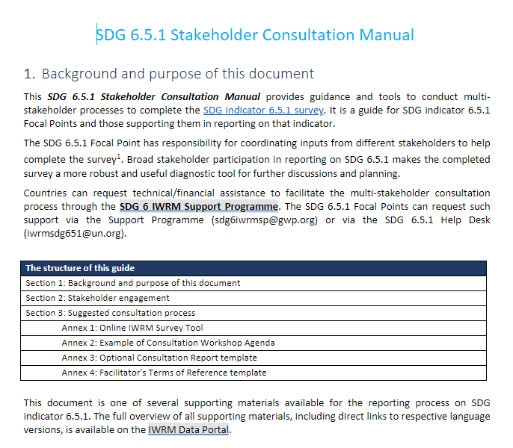
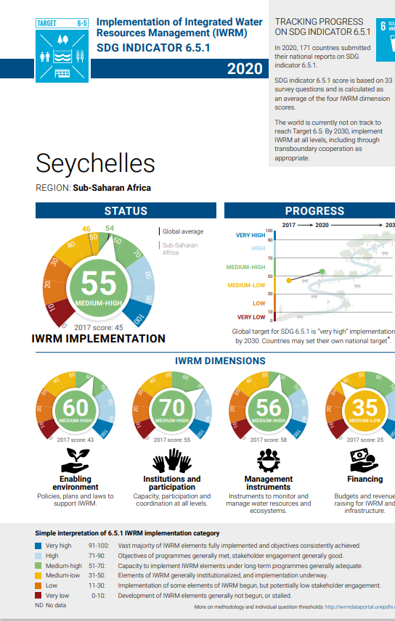
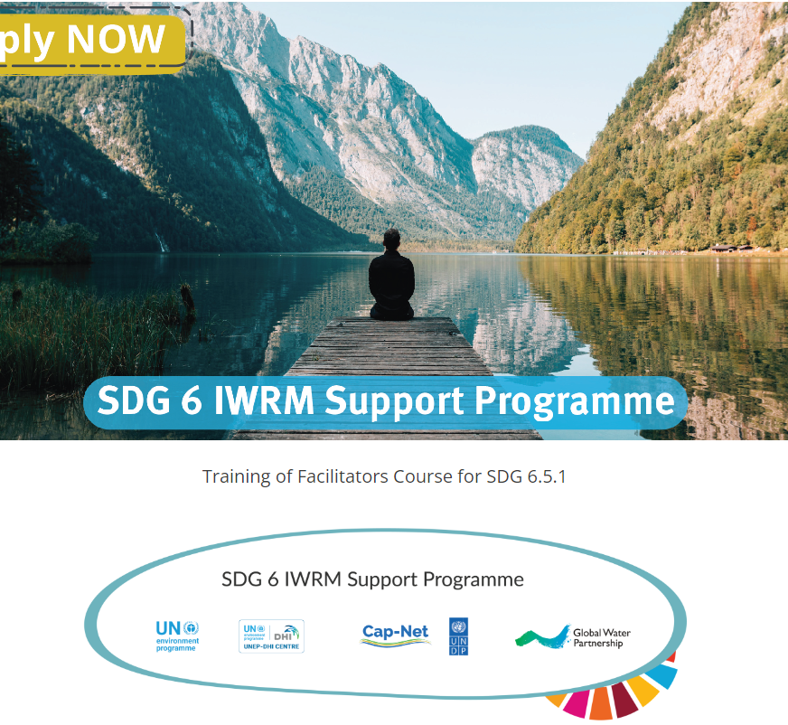
Ressources facultatives pour les consultations des parties prenantes
En plus du Guide de suivi :
Guide de consultation des parties prenantes
Synthèse des résultats par pays (2 pages)
Cours de formation à l’intention des animateurs (EN/FR/ES)
Dispositif de soutien (aide technique/financière)
Notes:
Outre le Guide de suivi, plusieurs ressources facultatives sont disponibles pour faciliter le processus de consultation des parties prenantes.
{CLICK} Le Guide de consultation des parties prenantes fournit des informations et des orientations complémentaires sur les processus recommandés en matière de consultation des parties prenantes. Il comprend également des annexes afférentes à l’outil d’enquête en ligne sur la GIRE ; un exemple de programme d’atelier ; un modèle de rapport de consultation facultatif ; et un exemple de mandat de facilitateur.
{CLICK} Les synthèses des résultats par pays sont des résumés visuels de deux pages des résultats obtenus par chaque pays en 2017 et en 2020, qui peuvent être téléchargés en plusieurs langues sur le Portail de données de la GIRE.
{CLICK} La formation des facilitateurs est un cours en ligne facultatif et gratuit à suivre à son propre rythme, d’une durée de 4 à 6 heures. Il est disponible en anglais, en espagnol ou en français. Ce cours s’adresse à toute personne souhaitant organiser un processus de consultation multipartite sur l’indicateur 6.5.1 des ODD. Il permet de bien comprendre en quoi consiste cet indicateur, la manière dont il est calculé, ainsi que l’importance de solliciter de nombreuses parties prenantes et les moyens pratiques d’y parvenir.
{CLICK} Enfin, le dispositif de soutien est disponible sur demande, pour les pays recevant une aide technique/financière dans le cadre du Programme de soutien à l’ODD 6 GIRE,que nous expliquerons dans la prochaine vidéo.

Slide 27
Indicateur 6.5.1 des ODD : Mise en œuvre de la gestion intégrée des ressources en eau (GIRE)
Aperçu du suivi et de la communication des données pour 2023
Partie 5 : ​
Programme de soutien à l’ODD 6 GIRE​
www.gwp.org/en/sdg6support/
March 2023
Notes:
Bienvenue dans la cinquième partie. Cette vidéo présente le Programme de soutien à l’ODD 6 GIRE. Pour de plus amples informations, veuillez consulter le site Web à ce sujet, à l’adresse suivante : www.gwp.org/en/sdg6support/.​

Slide 28
Notes:
Le Programme de soutien à l’ODD 6 GIRE accompagne les pays dans la communication de données sur l’indicateur 6.5.1 des ODD. Il s’agit d’un point de départ pour accélérer les progrès vers la réalisation des ODD liés à l’eau et d’autres objectifs de développement, conformément aux priorités nationales. Ce programme est coordonné par le Partenariat mondial de l’eau (GWP) en collaboration avec le Centre PNUE-DHI pour l’eau et l’environnement et le réseau Cap-Net, sous la direction du PNUE.
Il comporte trois étapes :
Étape 1 : Identifier les défis
Étape 2 : Élaborer des plans d’action
Étape 3 : Mettre en œuvre des solutions
De plus amples informations sur chacune de ces étapes seront présentées dans les prochaines diapositives.

Slide 29
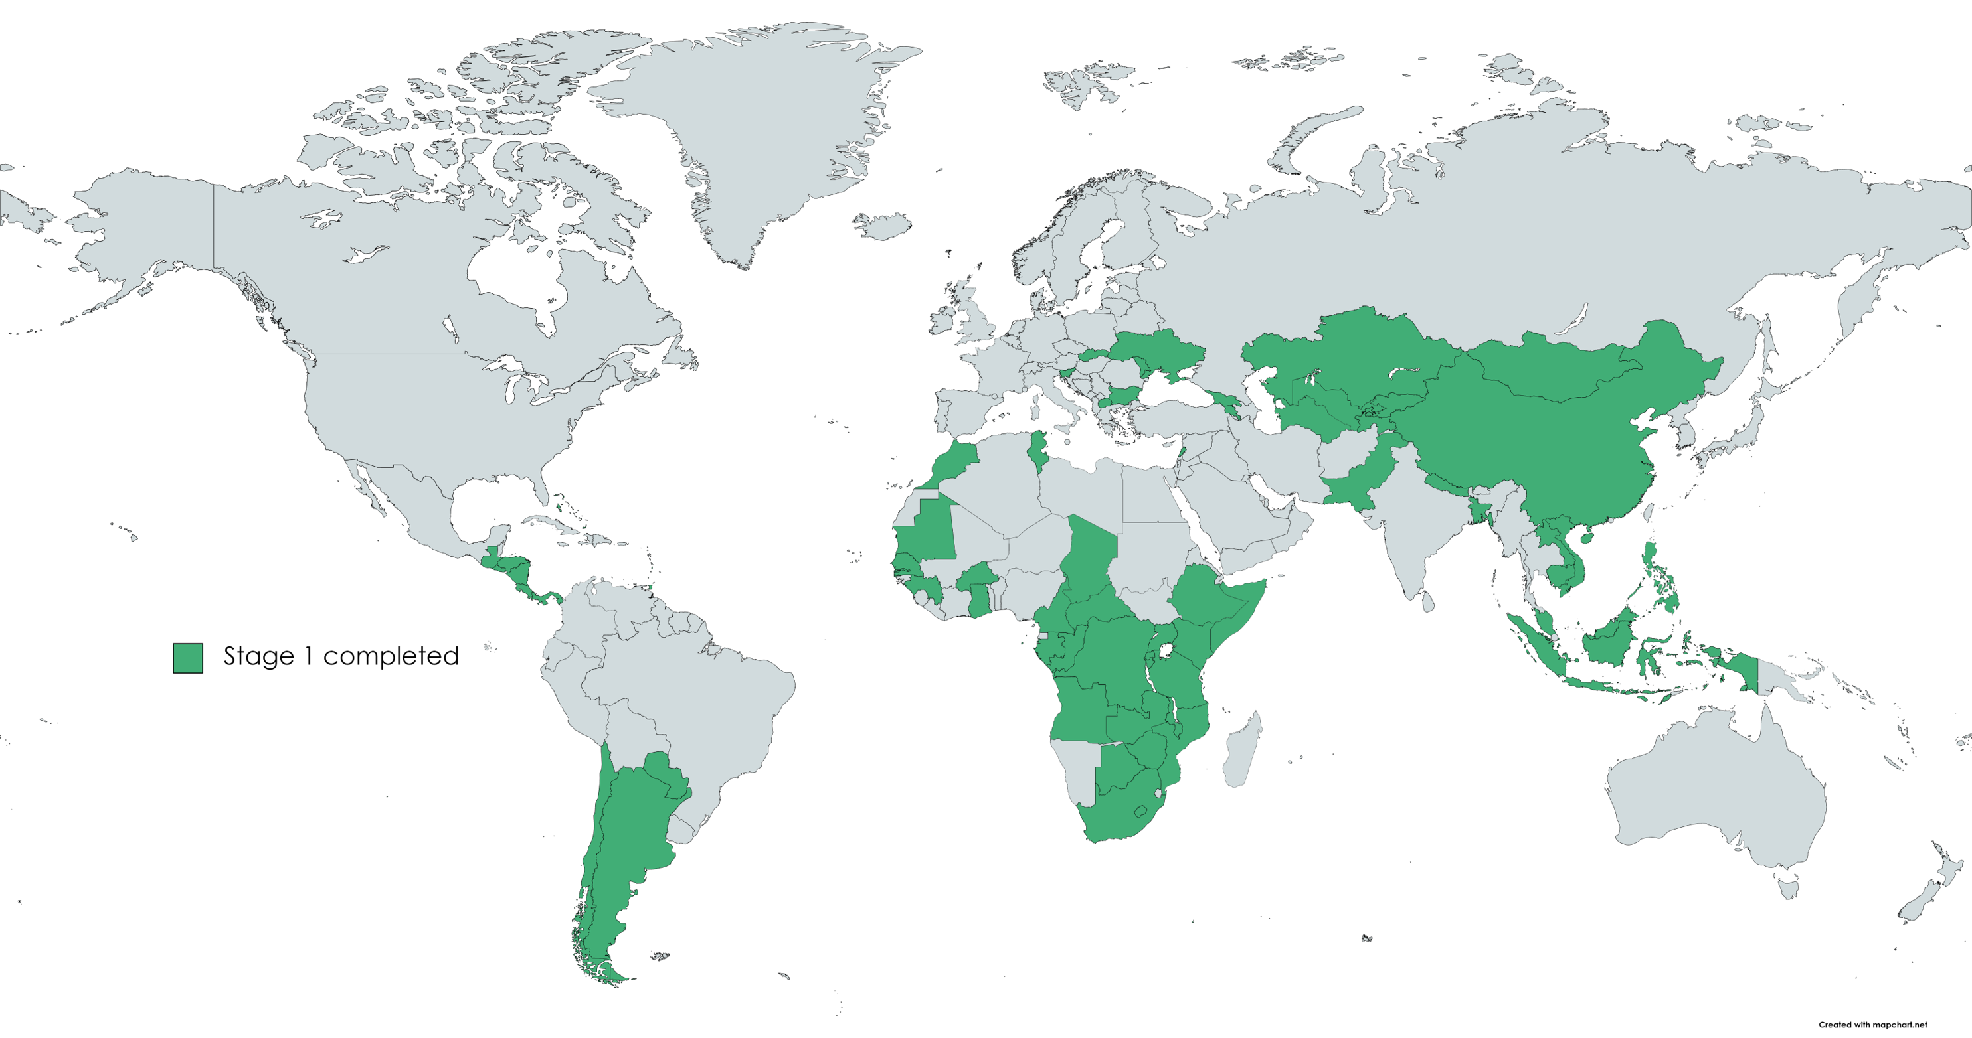
Étape 1 : renforcement de la consultation des parties prenantes dans le cadre de la communication de données relatives à l’indicateur 6.5.1
> 70 pays soutenus en 2017 et en 2020
> 3 000 parties prenantes sollicitées
Notes:
L’objectif de l’étape 1 est de renforcer le suivi de la GIRE au niveau national, afin d’identifier les domaines essentiels à prendre en compte.
Dans le cadre de l’étape 1, le programme de soutien a contribué au processus de communication de données sur les ODD dans plus de 70 pays jusqu’à présent, pour les cycles de 2017 et de 2020. Plus de 3 000 parties prenantes ont participé à ce processus.
Ce soutien doit être prodigué par le GWP, par l’intermédiaire de ses partenaires régionaux et nationaux de l’eau, qui œuvreront de concert avec le point focal national responsable de l’indicateur 6.5.1 des ODD dans les pays.

Slide 30
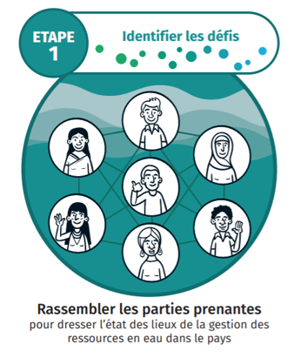
Étape 1 : approche partenariale pour identifier les défis
Aide disponible
Critères de sélection
Aide financière : engager un « facilitateur » pour mener les consultations (60 pays)
Conseils d’ordre technique : en libre accès et disponibles pour tous les pays (dispositif de soutien, par exemple)
Participation des pays
Cofinancement de la part des pays (si possible)
État d’avancement de la GIRE
Pour en savoir plus, envoyer un courriel à l’adresse suivante : sdg6iwrmsp@gwp.org.
www.gwp.org/en/sdg6support/consultations/where-we-are/stage-1-activities/
Notes:
À l’étape 1, deux types d’aide sont disponibles pour les pays :
{CLICK} Une aide financière, lorsqu’un facilitateur est engagé et qu’un soutien est apporté pour mener des consultations. Ce service est disponible sur demande, pour un maximum de 60 pays.
{CLICK} Les critères de sélection relatifs à l’aide financière sont les suivants : le degré d’engagement du pays ; le cofinancement de la part du pays, le cas échéant ; et l’intégration des progrès de la GIRE dans le pays – sur la base des notes obtenues lors des cycles précédents de communication de données sur l’indicateur 6.5.1 (en 2017 et en 2020).
{CLICK} Les orientations d’ordre technique comprennent un grand nombre de ressources présentées dans les vidéos précédentes, à savoir, par exemple, un dispositif de soutien qui fournit des conseils et des outils beaucoup plus précis pour faciliter les processus de consultation des parties prenantes en vue de la réalisation de l’enquête sur l’indicateur 6.5.1 des ODD. Un soutien supplémentaire est apporté dans le cadre d’une formation en ligne à l’intention des facilitateurs, disponible en anglais, en espagnol et en français.

Slide 31
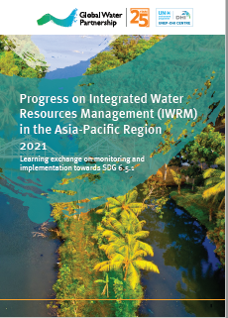
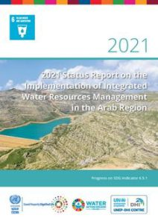
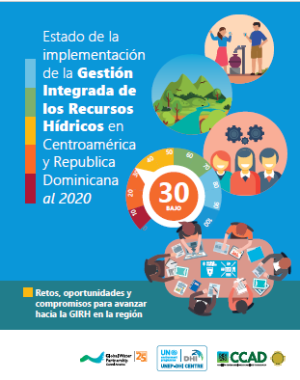
Échanges d’enseignements au niveau régional
Objectifs :
Partager les enseignements tirés du processus de consultation entre les points focaux.
Identifier les défis communs et les moyens de faire progresser la mise en œuvre de la GIRE au niveau régional (avec la possibilité d’aboutir à l’élaboration de rapports régionaux, en plus des rapports nationaux).
Aide disponible : Programme de soutien à l’ODD 6 GIRE :
Soutien en matière de facilitation, conseils techniques (prodigués par l’intermédiaire des équipes mondiales, des partenaires régionaux de l’eau du Partenariat mondial de l’eau (GWP) et des partenaires nationaux de l’eau)
Utilisation d’outils en ligne, y compris des communautés de pratique
Aucune aide financière disponible
Notes:
Des échanges d’enseignements peuvent être organisés à l’échelle régionale dans le cadre du Programme de soutien à l’ODD 6 GIRE.
{CLICK} Les objectifs de ces échanges sont de partager les enseignements tirés des consultations entre les points focaux, d’identifier les possibilités et les défis communs, et de faire progresser la communication de données au niveau régional.
{CLICK} Le Programme peut fournir un soutien à la facilitation et des conseils techniques, ainsi que des outils en ligne, notamment via des communautés de pratique. Aucune aide financière n’est disponible dans le cadre des échanges d’enseignements à l’échelle régionale.

Slide 32
Étape 2 : formulation de solutions
Processus multipartite mené par le gouvernement pour formuler et hiérarchiser les solutions aux défis de la GIRE
Élaborer un plan d’action en matière de GIRE (ou tout autre document similaire)
Seuls les pays ayant bénéficié de l’aide prodiguée à l’étape 1 seront éligibles à l’étape 2 à partir de 2024.
https://www.gwp.org/en/sdg6support/consultations/where-we-need-to-go/stage-2-activities/
Notes:
À l’étape 2, le Programme de soutien vise à formuler des solutions.
{CLICK} En s’appuyant sur les principaux obstacles à la mise en œuvre de la GIRE identifiés au cours de l’étape 1, l’étape 2 vise à faciliter un processus multipartite mené par le gouvernement afin de formuler et de hiérarchiser les mesures permettant de surmonter lesdits obstacles.
{CLICK} Un plan d’action en matière de GIRE est élaboré. Il s’agit d’une série de possibilités d’investissement attractives pour guider la mise en œuvre de solutions aux défis posés par la GIRE.
{CLICK} Les pays qui ont bénéficié de l’aide prodiguée à l’étape 1 seront éligibles à l’étape 2 à partir de 2024.

Slide 33
Étape 3 : mise en œuvre de solutions
Aider les gouvernements à mettre en œuvre les plans d’action en matière de GIRE :
Créer de nouveaux partenariats multipartites ou renforcer ceux qui existent.
Repérer les possibilités de financement et préparer les pays à y accéder.
Accéder à l’assistance technique et aux bonnes pratiques d’autres pays.
https://www.gwp.org/en/sdg6support/consultations/getting-there/stage-3-activities/
Notes:
Enfin, à l’étape 3, le Programme accompagne les gouvernements en vue de faire progresser la mise en œuvre des plans d’action en matière de GIRE en créant de nouveaux partenariats ou en renforçant ceux qui existent, en identifiant les possibilités de financement, et en aidant les pays à accéder à l’assistance technique et aux bonnes pratiques.

Slide 34
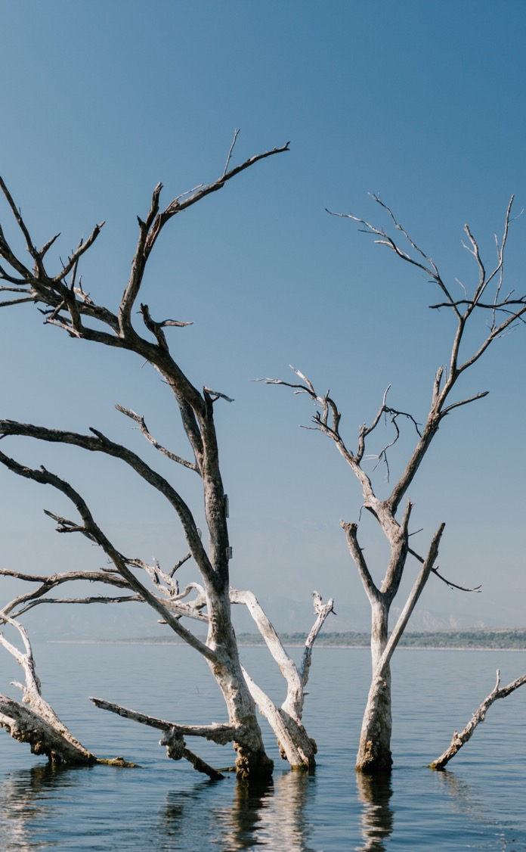
Indicateur 6.5.1 des ODD : Mise en œuvre de la gestion intégrée des ressources en eau (GIRE)
Aperçu du suivi et de la communication des données pour 2023
Partie 6 : ​
​
Indicateur 6.5.1 des ODD : progrès et nécessité d’accélérer le processus​
March 2023
Notes:
Welcome to part 6 and the final video in this series. This video highlights the progress on IWRM implementation to date and the need to accelerate progress in order to achieve SDG 6 by 2030.

Slide 35
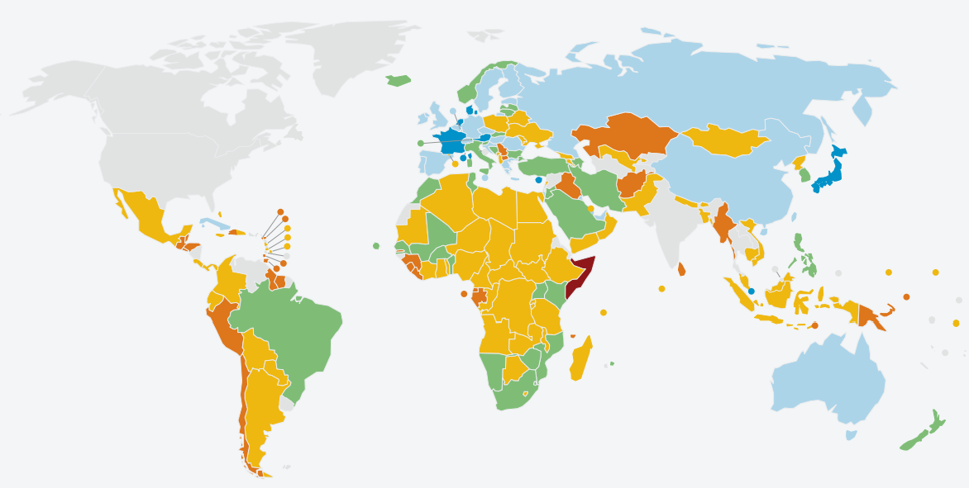
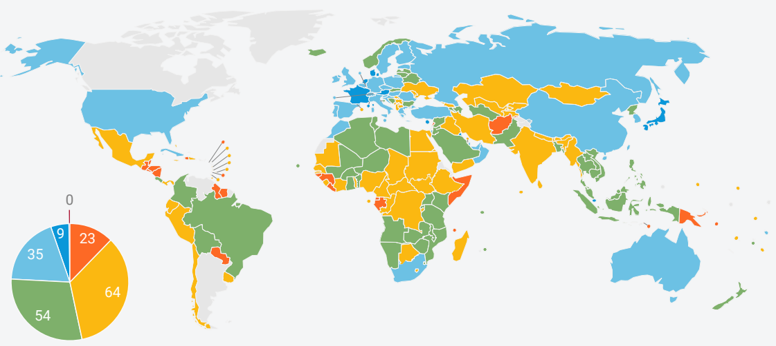
Rapports sur l’indicateur 6.5.1 et la GIRE élaborés à ce jour (2017 et 2020)
2017
2020
186 pays ont communiqué des données sur l’indicateur 6.5.1 (en 2017 et en 2020).
87 pays dont la mise en œuvre de la GIRE est faible ou moyenne-faible (en 2020) = ont peu de chances d’atteindre l’objectif fixé à l’horizon 2030
Notes:
En 2017 et en 2020, 186 pays ont communiqué des données sur l’indicateur 6.5.1.
En 2020, 87 pays déclaraient que la mise en œuvre de la GIRE était encore faible ou moyenne-faible dans l’ensemble – un retard illustré par les couleurs orange et jaune sur notre carte.Au rythme actuel de leur mise en œuvre, il est donc peu probable qu’ils atteignent l’objectif mondial d’ici à 2030.

Slide 36
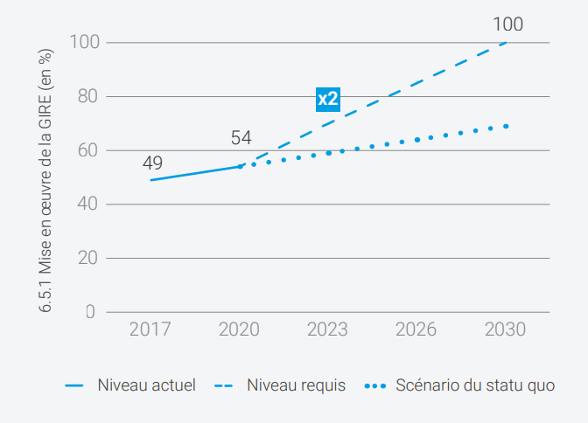
La mise en œuvre de la GIRE doit s’accélérer.
107 pays ne sont pas en mesure d’assurer une gestion durable de l’eau d’ici à 2030.
Dans le monde, le taux de progression actuel doit doubler.
Notes:
Alors que la note globale moyenne en la matière est passée de 49à 54 entre 2017 et 2020, le taux mondial de mise en œuvre de la GIRE doit doubler de toute urgence.
{CLICK} Et pour cause, 107 pays ne sont pas en mesure d’atteindre l’objectif mondial d’ici à 2030.
Dans la plupart de ces pays, le taux de mise en œuvre devra plus que doubler. Compte tenu des autres défis et priorités en matière de développement, et des niveaux de capacité relativement faibles qui sont susceptibles d’être atteints dans ces pays, il s’agira là d’une entreprise difficile.

Slide 37
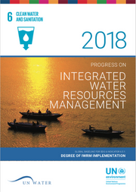
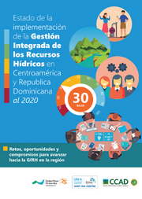
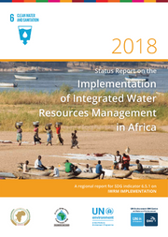
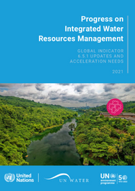
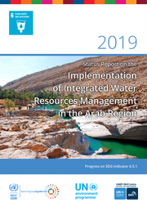
Rapports mondiaux et régionaux
Notes:
Pour en savoir plus sur les progrès de la mise en œuvre de la GIRE et obtenir des exemples et des suggestions en vue d’une accélération, {CLICK} consultez les différents rapports d’avancement mondiaux et régionaux disponibles sur le Portail de données de la GIRE.
Des rapports régionaux sont disponibles pour l’Amériquecentrale, les pays arabes, l’Afrique, et l’Asie-Pacifique.

Slide 38
Récapitulatif : Liens utiles
Portail de données de la GIRE
http://iwrmdataportal.unepdhi.org
Service d’assistance relatif à l’indicateur 6.5.1 des ODD
iwrmsdg651@un.org
Programme de soutien à l’ODD 6 GIRE
https://www.gwp.org/en/sdg6support/
Programme de soutien
sdg6iwrmsp@gwp.org
Notes:
{afficher la diapositive pendant environ 5 secondes au début de la vidéo, sans parler}

